Slide 1
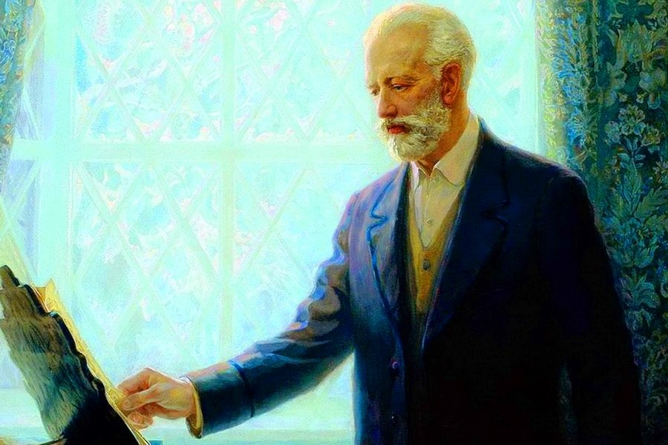
Презентация на тему: «П. И. Чайковский в Санкт-Петербурге»

Slide 2
Презентацию выполнила
Преподаватель теоретических дисциплин муниципального казённого образовательного учреждения дополнительного образования «Лопухинская детская школа искусств»
Ломоносовского муниципального района Ленинградской области
Нечаева Наталия Николаевна
2021 г

Slide 3
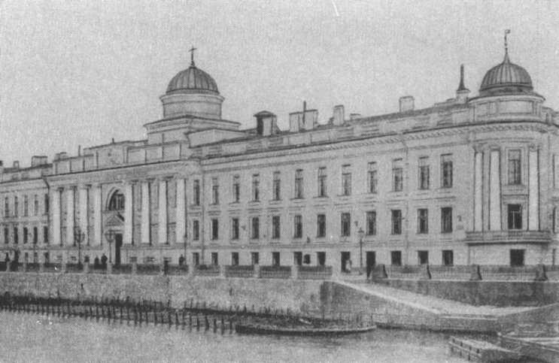
В начале 1848 года И.П. Чайковский-отец композитора, выйдя в отставку, переехал из Воткинска, где он служил директором горных заводов, в Петербург. Семья Чайковских была большая. Старшая из детей -Зинаида, затем шли сыновья-Николай десяти и Петр восьми лет, дочь Александра шести лет и пятилетний Ипполит.
В том же году Николая и Петра отдали в частный пансион Шмеллинга.
В это же время начались его первые занятия музыкой с учителем Филипповым.
Илья Петрович-отец композитора, обращавший внимание на музыкальное развитие сына, в 1855 году пригласил ему учителя, известного пианиста Рудольфа Васильевича Кюндингера. Занятия, впрочем, длились не так долго: учитель не заметил в своем ученике больших способностей.
Далее Петра отдают в открытые в приготовительные классы Училища правоведения, где готовили судейских чиновников.
Училище правоведения
От своего двоюродного брата Чайковский узнал, что существуют классы теории музыки. "Я немедленно отправился и записался слушателем у профессора Н.И. Зарембы.
Итак, Петр Ильич Чайковский стал посещать классы Русского музыкального общества (РМО), которые помещались в нижнем этаже левого крыла Михайловского дворца (там, где теперь Русский музей).

Slide 4
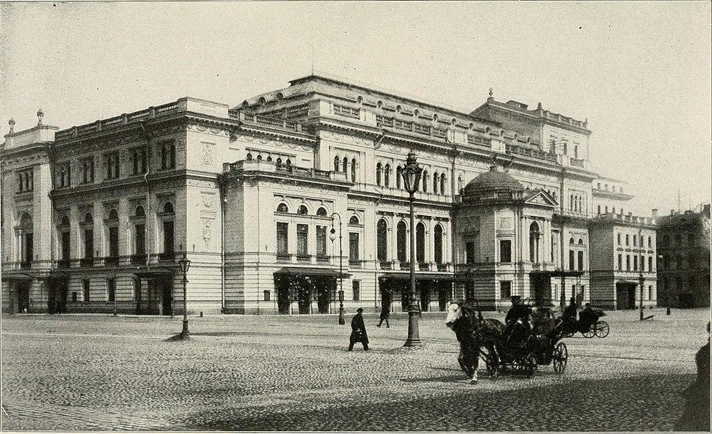
8 сентября 1862 года в Петербурге открылась консерватория (в то время она называлась музыкальным училищем). Одним из первых учеников стал Петр Чайковский, решивший окончательно посвятить себя музыке, на что его дядя, Петр Петрович отреагировал так: "А Петя-то Петя! Какой срам! Юриспруденцию на гудок променял!"
В консерватории он занимается у А. Рубинштейна (сочинение и инструментовка), у Н. Зарембы (контрапункт и формы), одновременно обучается игре на флейте у знаменитого в то время Чезаре Чиарди и на органе у Генриха Штиля.

Slide 5
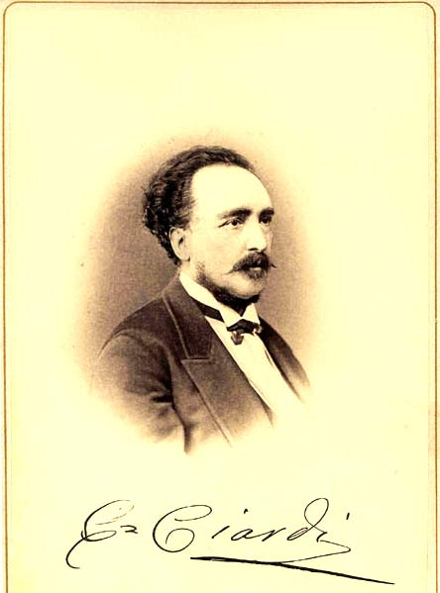
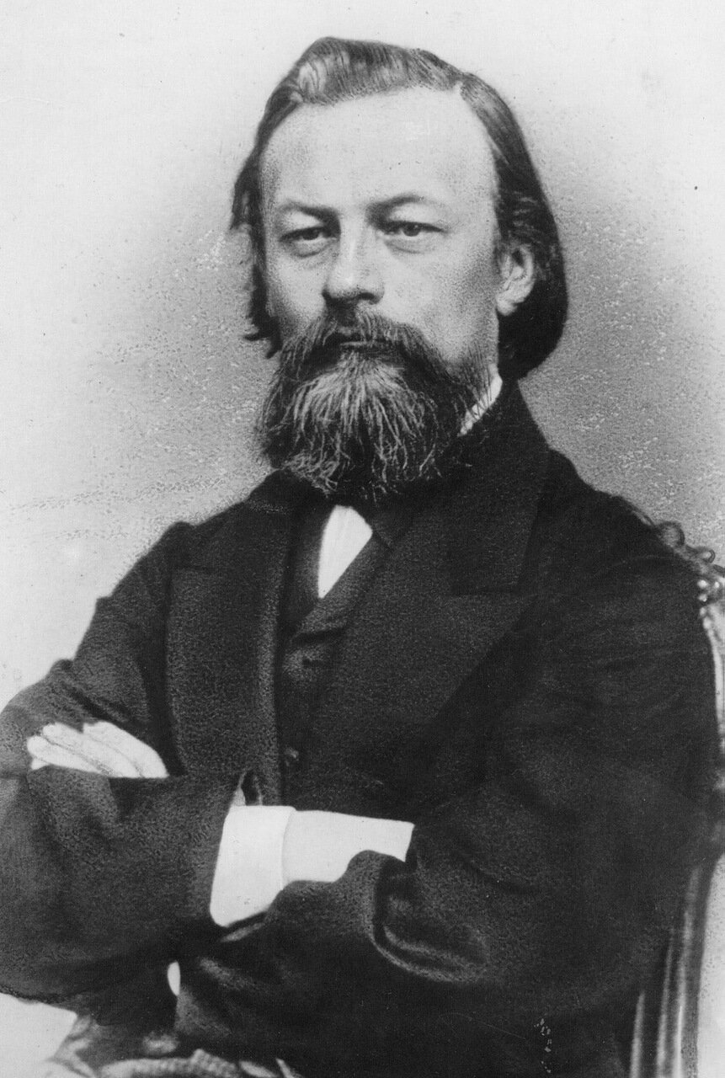
«Музыкальные познания Чайковского в это время для человека, решившего посвятить себя музыке, явно недостаточны. Нужно поискать в истории музыки пример "выдающегося композитора, начавшего так феноменально поздно. Само собой разумеется, что знания его быстро росли..." Из воспоминаний друга Чайковского Г. Лароша.
Однако после получения диплома он читает суровый убийственный приговор критика Ц.А. Кюи: " Консерваторский композитор г. Чайковский совсем слаб ".
Одно время Чайковский " довольно сносно играл на флейте, - вспоминал Г. Ларош. - Он был учеником знаменитого Чиарди". Он участвовал в ученическом оркестре в качестве флейтиста.
Ч. Чиарди
Н. И Заремба

Slide 6

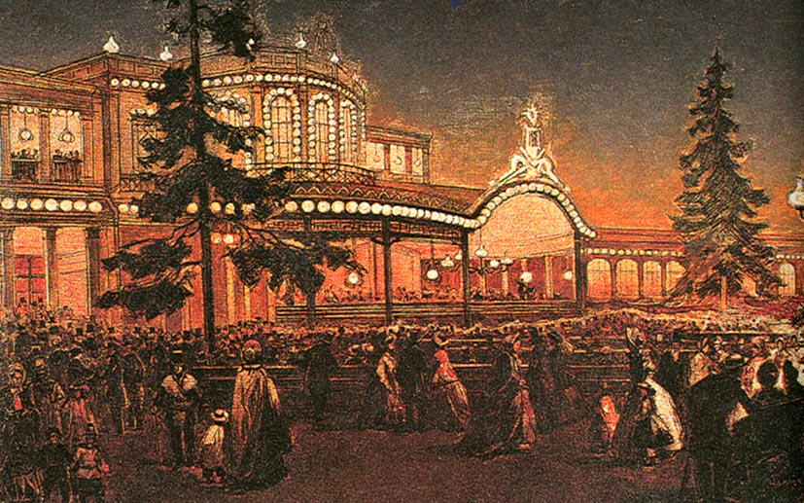
Помимо своих ученических произведений, композитор создает свои первые музыкальные произведения - "Песнь Земфиры" и "Характерные танцы" для симфонического оркестра. Премьера "Характерных танцев состоялась 30 августа 1865 года в Павловском вокзале, или, как его тогда называли, курзале, под управлением Иоганна Штрауса.
«Трепак»

Slide 7
К окончанию консерваторского курса Петру Чайковскому было заказано большое сочинение. В архиве клинского Дома-музея хранится протокол от 12 октября 1865 года о" поручении ученикам старшего класса Чайковскому и Рыбасову с предъявлением на публичный экзамен на диплом сего 1865 года кантаты с сопровождением оркестра на оду Шиллера "К радости".
Чайковский получил диплом на звание свободного художника и...серебряную медаль.
Еще в сентябре в Петербург приезжает будущий директор Московской консерватории Николай Григорьевич Рубинштейн в поисках преподавателя теории музыки. Решили пригласить кого-нибудь из окончивших Петербургскую консерваторию и остановились на Чайковском.
И вот в январе 1866 года Чайковский уезжает из Петербурга, сумрачной царской резиденции, города своего детства и юности, города величественной Невы, Летнего сада, города Пушкина и "Пиковой дамы".
Кантата «К радости» III часть Адажио

Slide 8
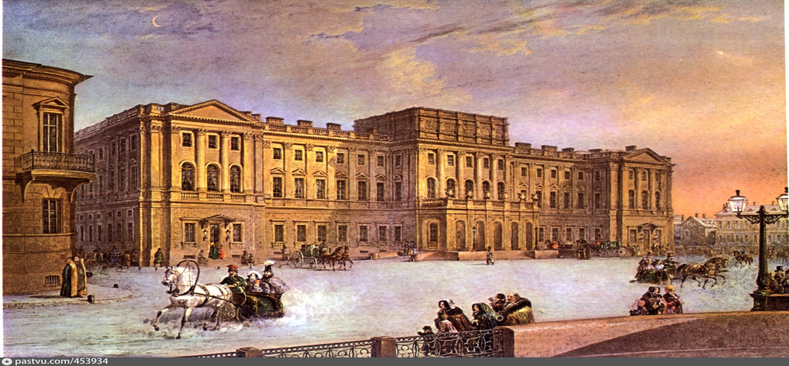
Петр Ильич постоянно наведывается в Петербург, но останавливается здесь ненадолго, не больше, чем на две недели. В начале марта он пишет брату : “...Как я боюсь Петербурга! Знаешь, куда меня тянет ? - в Питер, в ненавистный Питер... Признаюсь, что не смотря на мою апатию к берегам Невы, меня тянет туда очень сильно”.
Между тем, в Петербурге ставятся его произведения : симфоническая фантазия “Франческа да Римини”, в Мариинском театре возобновляется “Кузнец Вакула”, Четвертая симфония, опера “Орлеанская дева” по драме Шиллера “Жанна д`Арк” в переводе Жуковского, оперы “Мазепа”, “Онегин” (премьера “Онегина” в Петербурге состоялась 8 октября 1884 года).
С середины 80-х гг. Чайковского все больше и больше начинает притягивать к себе Петербург. Город его детства, его юности становится городом расцвета его таланта, его немеркнущей славы.
Симфоническая фантазия«Франческа да Римини»

Slide 9
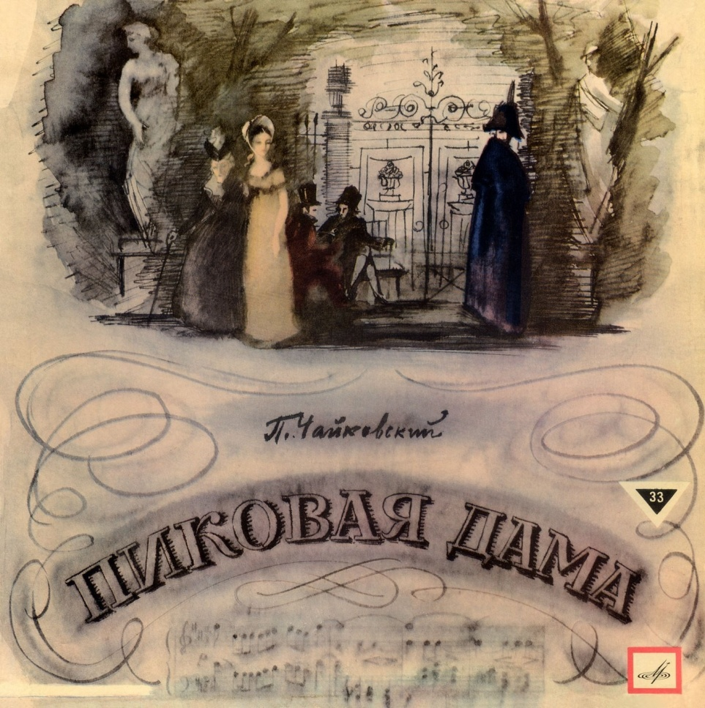
7 декабря 1890 года в Мариинском театре состоялась премьера оперы “Пиковая дама” ,
и прошла она блестяще.
Увертюра
к опере «Пиковая дама»

Slide 10
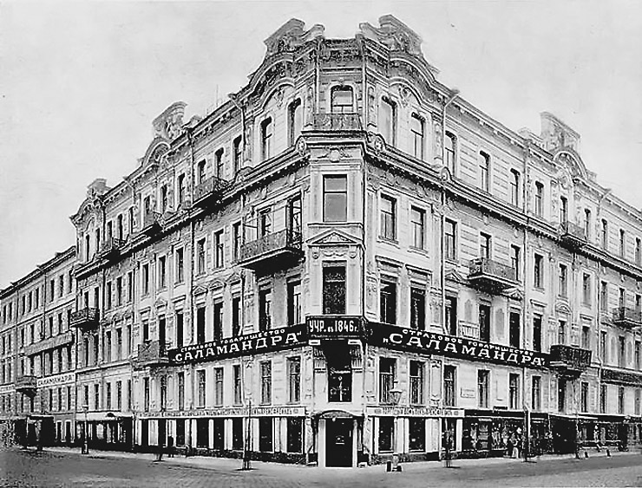
В свой последний приезд в Петербург Чайковский поселился в доме №13 на углу Малой Морской и Гороховой. Это было последнее жилище Петра Ильича Чайковского.
До 20 октября 1893 года Петр Ильич ведет активную жизнь : посещает театры, навещает друзей, дирижирует, участвует в постановках спектаклей. Но уже 21-го его здоровье резко ухудшилось. Приехавшие врачи определили холеру. За три дня болезнь полностью завладела им, спасти Чайковского было невозможно. 25 октября 1893 года в 3 часа ночи все было кончено...
Сейчас мемориальная доска на этом доме напоминает нам о великом композиторе : “Петр Ильич Чайковский родился 25 апреля 1840 года в Вятской губернии на Воткинском завода. Умер 25 октября 1893 года в этом доме”.

Slide 11
Можно с уверенностью сказать, что без Санкт-Петербурга не было бы великого
П. И. Чайковского. Именно здесь он принял решение стать профессиональным композитором. Тут он получил основное музыкальное образование и впервые попробовал себя на дирижерском поприще. Именно в городе на Неве прозвучали его первые произведения. Из Санкт-Петербурга музыка композитора распространилась по всему миру, сделав Россию знаменитой.

Slide 12
Список литературы
1.Л.М. Конисская . Чайковский в Петербурге . Л-д , Лениздат , 1974 г.
2. Г.А. Прибегина . Петр Ильич Чайковский .М., Музыка , 1982 г.

